Slide 1
Rendición de Cuentas FISDL
Inversión en tres años de gestión
(junio 2014 – mayo 2017)
Ingeniera Gladis Eugenia Schmidt de Serpas
Presidenta

Slide 2
Pensamiento Estratégico
2014 - 2019
MISIÓN
Mejorar la calidad de vida de las personas en condición de pobreza y vulnerabilidad, impulsando procesos de desarrollo local sostenible.
VISIÓN
Ser la institución referente en la implementación de iniciativas para el desarrollo local.

Slide 3

Inversión FISDL en tres años de gestión (junio 2014 – mayo 2017)
US$208.17
millones
Inversión Nacional para el Buen Vivir

Slide 4
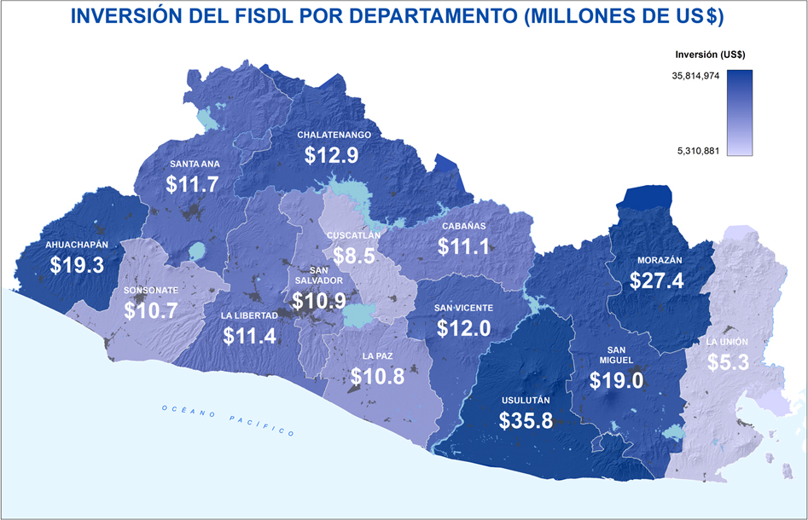
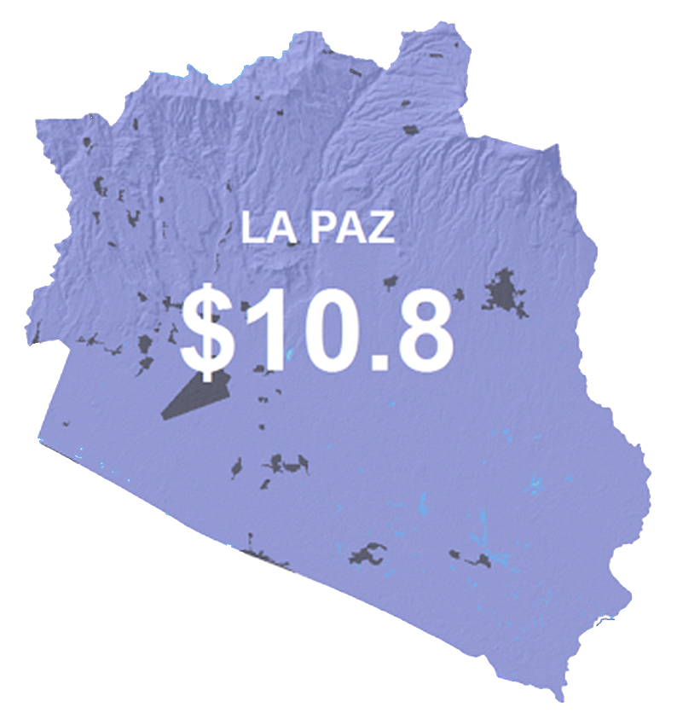

Slide 5
Inversión en el departamento

Slide 6
Inversión por departamento junio 2014 –mayo 2017
Departamento | Ejecutado (US$) | Porcentaje de Inversión (%)
Usulután | $35,814,974 | 17.20%
Morazán | $27,405,773 | 13.17%
Ahuachapán | $19,344,809 | 9.29%
San Miguel | $19,028,455 | 9.14%
Chalatenango | $12,940,447 | 6.22%
San Vicente | $12,009,286 | 5.77%
Santa Ana | $11,656,335 | 5.60%
La Libertad | $11,387,002 | 5.47%
Cabañas | $11,145,535 | 5.35%
San Salvador | $10,908,774 | 5.24%
La Paz | $10,764,702 | 5.17%
Sonsonate | $10,746,539 | 5.16%
Cuscatlán | $8,493,117 | 4.08%
La Unión | $5,310,881 | 2.55%
Varios Departamentos | $1,211,824 | 0.58%
Total General | $208,168,454 | 100.00%

Slide 7
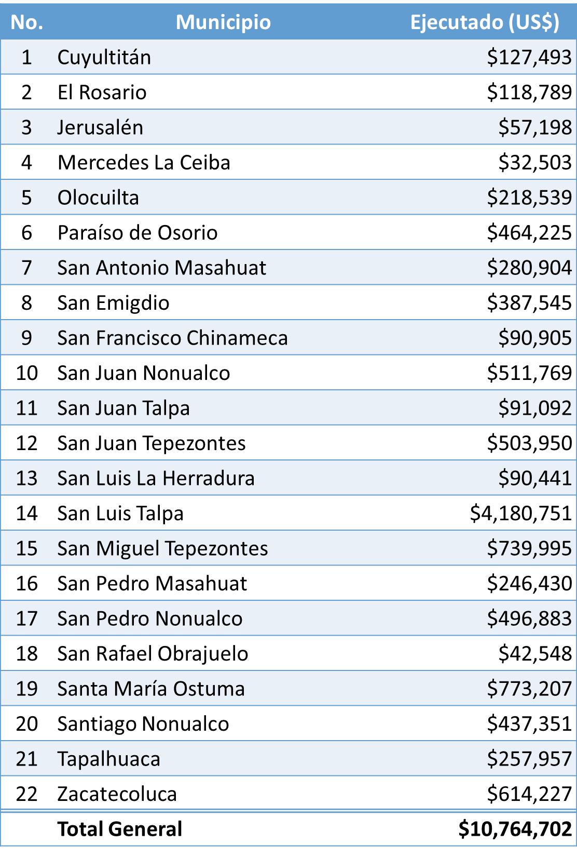
Inversión por municipios del departamento de La Paz junio 2014 –mayo 2017

Slide 8
Inversión por municipios del departamento de La Paz junio 2014 –mayo 2017

Slide 9
Principales Resultados

Slide 10

Transferencias monetarias junio 2014 –mayo 2017
US$3.75 millones entregados

Slide 11
Transferencias monetarias junio 2014 –mayo 2017
Tipo de Transferencias | Ejecutado | Participantes
Personas con Pensión Básica Universal rural | $1,657,895.13 | 858
Familias con Bono Salud/Educación Rural | $1,464,268.48 | 2,407
Personas Veteranas de Guerra | $140,600.00 | 68
Personas con Bono Productivo | $109,500.00 | 417
Personas con Apoyo Monetario - PATI | $104,300.00 | 189
Personas Víctimas de Graves Violaciones | $85,550.00 | 569
Apoyo Familiar CSR | $164,762.61 | --
Seguimiento PAM CSR | $21,040.49 | --
Total general | $3,747,916.71

Slide 12

Testimonios
Asistencia Técnica
1
Reina Griselda Mejía
Bono Educación y Salud
San Miguel Tepezontes

Slide 13

Asistencia técnica junio 2014 –mayo 2017
US$760 mil invertidos
Más de 1 millón personas beneficiadas con la ejecución de 203 proyectos en 21 municipios del departamento

Slide 14
Asistencia técnica junio 2014 –mayo 2017
Tipo de Asistencia Técnica | Ejecutado | Beneficiarios
Asocios Públicos Privados | $93,158.57 | 2,255
Componente de Asistencia técnica del PFGL (C2) | $554,238.13 | población de 21 municipios
Capacitación PATI | $69,300.00 | 189
Consultorías | $30,374.50 | 171
Gastos Administrativos PATI | $12,500.00 | 1,723
Total General | $759,571.20

Slide 15

Emprendimientos Solidarios junio 2014 –mayo 2017
US$424
mil invertidos
417 personas beneficiadas con el fortalecimiento de varias iniciativas emprendedoras en 7 municipios

Slide 16

Gladis Rodríguez
D’Añil
Zacatecoluca
Testimonios
Emprendimientos Solidarios
1
2
Marcos Tejada
Artesanías Madera y Productos del Mar
San Pedro Masahuat

Slide 17

Agua potable y saneamiento junio 2014 –mayo 2017
US$2.82 millones invertidos
Más de 800 familias con acceso a agua potable en el Municipio de San Luis Talpa (equivalente a más de 3 mil personas beneficiadas )

Slide 18
Testimonios
Agua Potable y Saneamiento
1
2
Sandra Verónica
de Chévez
Agua Potable y Saneamiento
San Luis Talpa
Patricia Isela Aguirre
Agua Potable y Saneamiento
San Luis Talpa

Slide 19

Electrificación junio 2014 –mayo 2017
US$81
mil invertidos
Más de 80 familias con acceso a electrificación

Slide 20
Electrificación junio 2014 –mayo 2017
Municipio | Ejecutado | Beneficiarios | Estatus | cantidad de proyectos
San Miguel Tepezontes | $7,260 | 75 | finalizado | 1
San Luis La Herradura | $33,615 | 28 | finalizado | 2
San Pedro Nonualco | $24,729 | 25 | finalizado | 1
Santiago Nonualco | $15,807 | 250 | finalizado | 1
Total General | $81,411 | 378 |  | 5

Slide 21

Caminos, puentes y Gestión de Riesgos junio 2014 –mayo 2017
US$866 mil invertidos
Más de 14 mil personas beneficiadas

Slide 22
Héctor Alonso Cornejo Guatemala
Presidente ADESCO
Concreteado de tramos de calle
Santiago Nonualco
Testimonios
Caminos, puentes y
gestión de riesgos
1

Slide 23
Caminos, puentes y Gestión de Riesgos - junio 2014 –mayo 2017
Municipio | Ejecutado | Beneficiarios | Resultado
Cuyultitán | $60,096.80 | 150 | 44.74 metros lineales de muro de gavión reconstruido
Olocuilta | $32,347.44 | 447 | 142.19 metros lineales de muro de retención de bloque construidos
San Juan Nonualco | $387,427.31 | 953 | 1 puente reconstruido
San Luis Talpa | $386,572.11 | 13,221 | 2 puentes vehiculares reconstruidos, 40 metros de camino concreteado y obras de protección en un puente
Total general | $866,443.66 | 14,771

Slide 24

Infraestructura para el desarrollo social junio 2014 –mayo 2017
US$1.96 millones invertidos
Más de 40 mil personas beneficiadas

Slide 25
Infraestructura para el desarrollo social - junio 2014 –mayo 2017
Tipo de Infraestructura | Ejecutado | Beneficiarios
Componente de Infraestructura del PFGL (C1) | $1,069,517.24 | 30,507
Prevención de Violencia | $862,794.89 | 8,864
Adecuación de espacios para personas adultas mayores | $25,223.39 | 829
Total general | $1,957,535.52 | 40,200

Slide 26
Testimonios
Infraestructura para el desarrollo social
1
Jorge Alberto Hernández
Presidente Comité Contraloría Ciudadana
Compra de camión compactador
de desechos sólidos
Santiago Nonualco

Slide 27

Equipamiento en salud junio 2014 –mayo 2017
US$108 mil invertidos
Más de 2,700 personas beneficiadas con adquisición de papilla nutricional para los 8 municipios del programa CSR.

Slide 28
Desafíos Enfrentados

Slide 29
Desafíos Enfrentados junio 2014 –mayo 2017
Restricciones fiscales de carácter coyuntural.
Inseguridad en las áreas de ejecución de proyectos.
Demora en la liquidación de fondos transferidos por parte de las municipalidades.
Dificultades en coordinación con las instituciones en el territorio.
Demora en la presentación de carpetas técnicas por parte de los formuladores.

Slide 30
Proyecciones

Slide 31

De Comunidades Solidarias a la Estrategia de Erradicación de la Pobreza

Slide 32
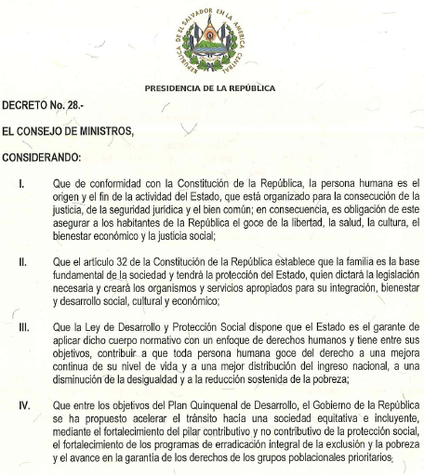
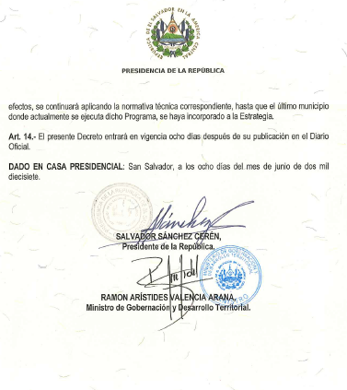
Decreto Ejecutivo No. 28
Art. 4.- En cuanto al componente de infraestructura social, la priorización de acciones será determinada por la Secretaría Técnica y de Planificación de la Presidencia, tanto en los municipios que se incorporan a la Estrategia, como en los municipios donde continúa implementándose el Programa Comunidades Solidarias, las cuales contemplarán mejoras al sistema de agua potable, protección de fuentes de agua, saneamiento, acceso a energía, mejoramiento de infraestructura educativa y de salud y mejoramiento de vivienda y hábitat…
Art. 2.- La Estrategia sustituirá gradualmente al Programa Comunidades Solidarias, de acuerdo a la priorización de municipios definida por el Registro Único de Beneficiarios o participantes de los programas sociales. Los municipios de comunidades Solidarias, donde no se esté implementando la Estrategia, continuarán con la entrega de transferencias monetarias y el seguimiento de corresponsabilidades a los beneficiarios que ya están participando. No se realizarán nuevas incorporaciones de beneficiarios, con excepción de las personas adultas mayores, que cumplan con los criterios establecidos, hasta que la Estrategia se implemente en dichos municipios.

Slide 33
¿Qué es la Estrategia de Erradicación de la Pobreza?

Slide 34
De Comunidades Solidarias a la
Estrategia de Erradicación de la Pobreza
Es un conjunto de acciones interinstitucionales e intersectoriales de política pública para la atención prioritaria de las familias en pobreza:
Atender derechos humanos fundamentales: salud, alimentación, educación principalmente.
Crear medios de vida sostenibles y fortalecer los activos productivos y humanos.
Aumentar capacidades para enfrentar la vulnerabilidad.
De un programa hacia una Estrategia para los 262 municipios

Slide 35
Objetivo
  Contribuir progresivamente a la erradicación de la pobreza, especialmente la pobreza extrema, a través del desarrollo de capacidades y mejora del ingreso a las personas en condición de pobreza en 262 municipios.
Aún hay 7.9% de hogares en extrema pobreza. Unas 600,000 personas.
Y alrededor de 1,900,000 de personas (32.7%) en pobreza relativa.

Slide 36
Población objetivo
Familias en condición de pobreza (estratos 1-7 Registro Único de Participantes) y mayor vulnerabilidad de los 262 municipios:
Primera Infancia (embarazo) y niñas y niños menores de 2 años
Mujeres, Adolescentes y jóvenes
Personas con discapacidad
Personas adultas mayores

Slide 37
Proceso de implementación de la Estrategia a partir de 2017

Slide 38
Fases de implementación
Fases de implementación según la disponibilidad presupuestaria:
Fase | Municipios | Año
I | 30 municipios | 2017
II | 30 municipios | 2018
III | 30 municipios | 2019
IV | hasta completar los 262 | 2023-25
Actualmente FISDL está haciendo la actualización del levantamiento de la información censal en los primeros 26 municipios a intervenir.
En 4 municipios se está haciendo el levantamiento completo de la ficha del RUP.

Slide 39
Proceso de incorporación de municipios y participantes
A partir de información del Registro Único de Participantes:
1. Porcentaje de hogares en los estratos 1 al 7 RUP
2. En el municipio, se incorporan los hogares en los estratos del 1 al 7 RUP.
3. En el hogar ingresan las personas de acuerdo a los criterios de elegibilidad de cada componente.
4. Para agua potable y energía eléctrica se elaborará un catálogo de coberturas para la priorización.

Slide 40
Primeros 30 municipios priorizados para 2017
DEPARTAMENTO | MUNICIPIO | Porcentaje de hogares en los estratos del 1 al 7 | Ranking
MORAZAN | SAN ISIDRO | 91.44 | 1
SAN MIGUEL | SAN ANTONIO | 91.41 | 2
MORAZAN | GUALOCOCTI | 91.26 | 3
SONSONATE | CUISNAHUAT – pob. indígena | 90.24 | 4
AHUACHAPAN | GUAYMANGO | 88.85 | 5
MORAZAN | SAN SIMON | 88.44 | 6
MORAZAN | TOROLA | 88.20 | 7
LA UNION | LISLIQUE | 85.37 | 8
MORAZAN | CACAOPERA – pob. Indígena | 84.66 | 9
CHALATENANGO | CANCASQUE | 83.51 | 10
CUSCATLAN | MONTE SAN JUAN | 83.32 | 11
CHALATENANGO | SAN FERNANDO | 81.68 | 12
MORAZAN | GUATAJIAGUA – pob. indígena | 81.39 | 13
MORAZAN | YAMABAL | 80.82 | 14
USULUTAN | JUCUARAN - para 2018 Lev RUP | 80.53 | 15
MORAZAN | SAN FERNANDO | 80.06 | 16
CABAÑAS | JUTIAPA | 78.86 | 17
LA LIBERTAD | JICALAPA | 78.84 | 18
USULUTAN | SAN FRANCISCO JAVIER | 78.78 | 19
CUSCATLAN | EL ROSARIO – para 2018 Lev RUP | 78.63 | 20
MORAZAN | JOATECA | 78.40 | 21
SAN MIGUEL | NUEVO EDEN DE SAN JUAN | 77.85 | 22
CUSCATLAN | SAN CRISTOBAL | 77.75 | 23
AHUACHAPAN | SAN PEDRO PUXTLA – para 2018 Lev RUP | 77.61 | 24
CHALATENANGO | SAN ANTONIO DE LA CRUZ – para 2018 | 77.51 | 25
SONSONATE | CALUCO | 77.49 | 26
AHUACHAPAN | TACUBA – pob. Indígena | 77.44 | 27
SONSONATE | SANTA ISABEL ISHUATAN | 77.13 | 28
LA LIBERTAD | TEOTEPEQUE | 76.93 | 29
SAN VICENTE | SANTA CLARA | 76.82 | 30

Slide 41

CONVIVIR
Programa Espacios Seguros de Convivencia para Jóvenes en
El Salvador

Slide 42
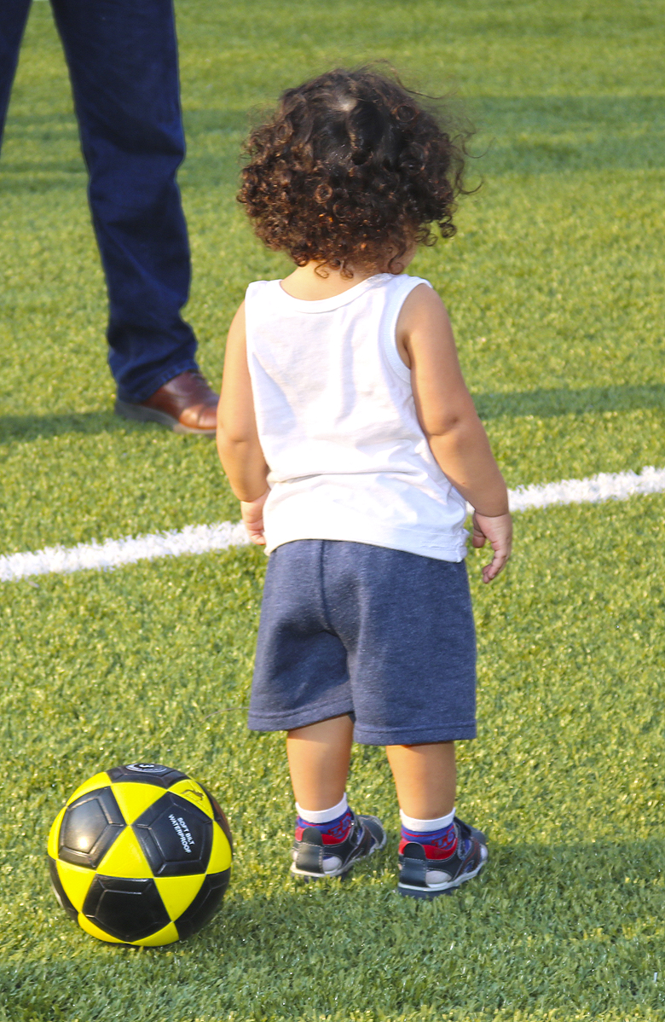
Objetivos del
programa
Fortalecimiento de la participación ciudadana y la cohesión social.
Promover la participación protagónica de los y las jóvenes en la revitalización y utilización de forma sostenible de los espacios seguros de comunidades seleccionadas en municipios priorizados.

Slide 43
Resultados del programa
1
Construcción/mejoramiento de infraestructura social y espacios públicos para jóvenes con un enfoque de prevención situacional y de espacios seguros en comunidades seleccionadas
2
Fortalecimiento de habilidades para el trabajo habilidades sociales en jóvenes
3
Fortalecimiento de las capacidades de las instituciones nacionales e instituciones ejecutoras: MJSP, FISDL y Municipalidades

Slide 44
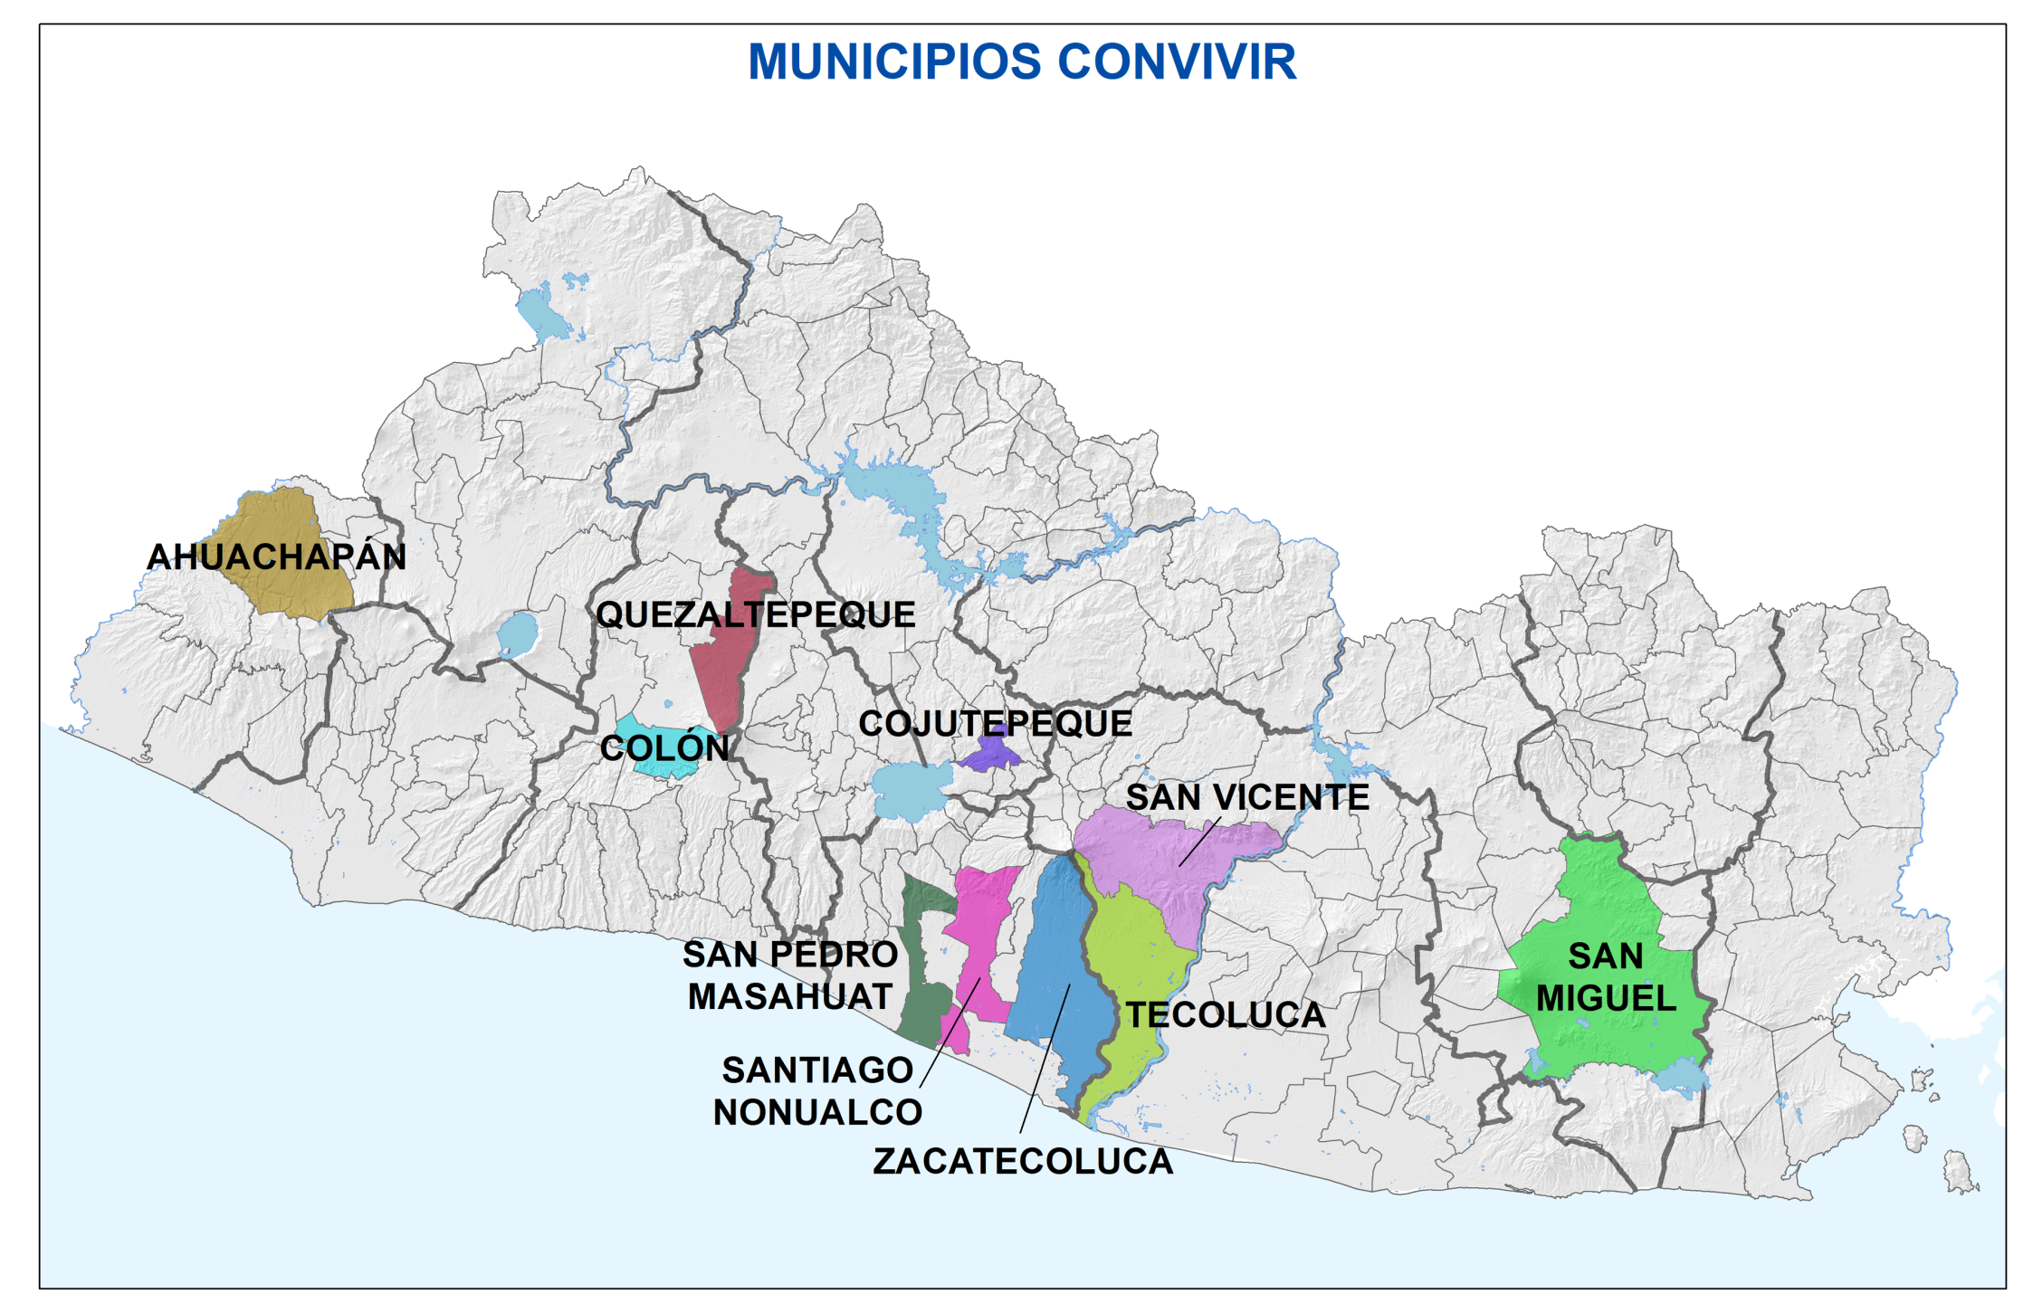


Slide 45

Proyección
junio – diciembre 2017
US$675 mil
Infraestructura
social básica

Slide 46
Municipio | Nombre del proyecto | Proyección jun-dic 17
El Rosario | Construcción de salón de usos múltiples | $299,000
San Luis Talpa | Mejoramiento y ampliación del estadio de San Luis Talpa | $201,459
 | Construcción de muro de protección de calle que conduce a la playa pimental, fase II | $174,900
Zacatecoluca | Centro integral de convivencia ciudadana “El Tuco Alfaro” | $244,500
Total general |  | $892,859

Slide 47
Rendición de
Cuentas FISDL junio 2014 - mayo 2017
¡MUCHAS GRACIAS!
Ingeniera Gladis Eugenia Schmidt de Serpas
Presidenta

